Slide 1
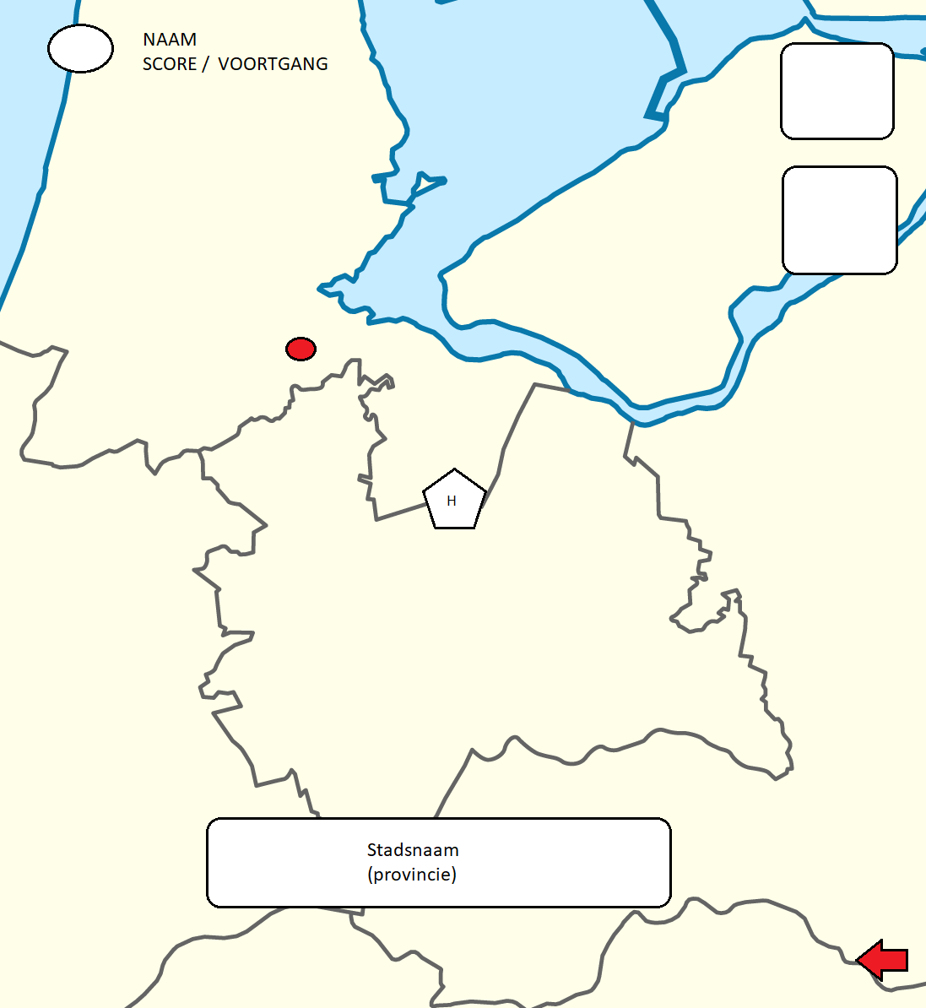
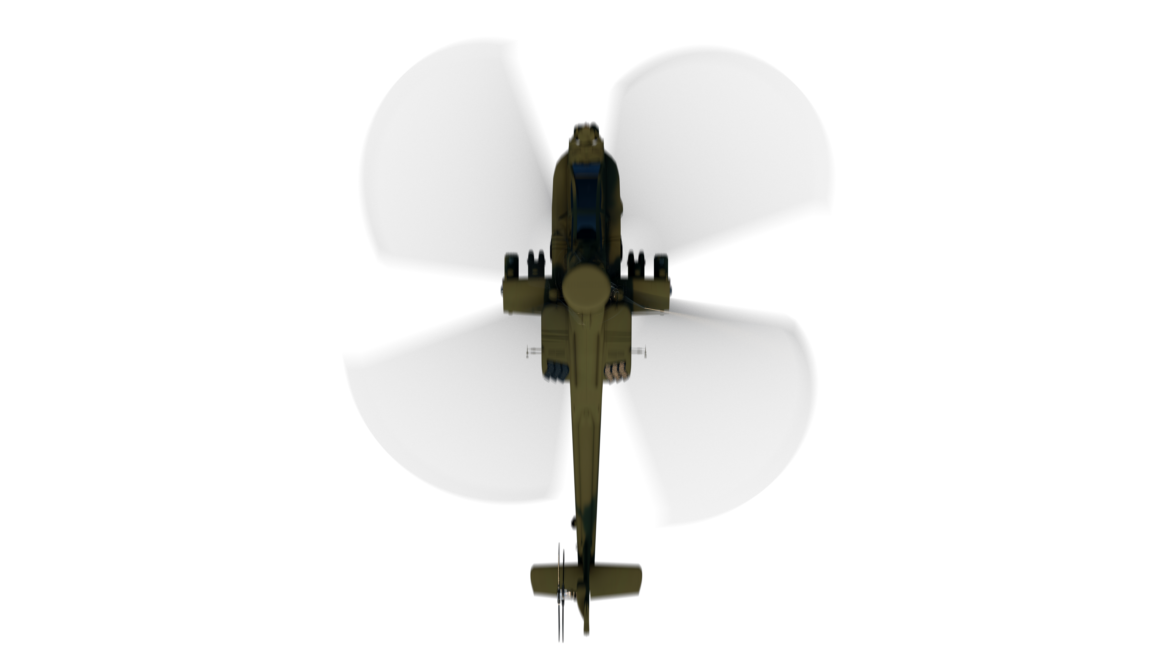
Educopter
Rowan Kooij
Cor Roodenburg
Bob Vogel

Slide 2
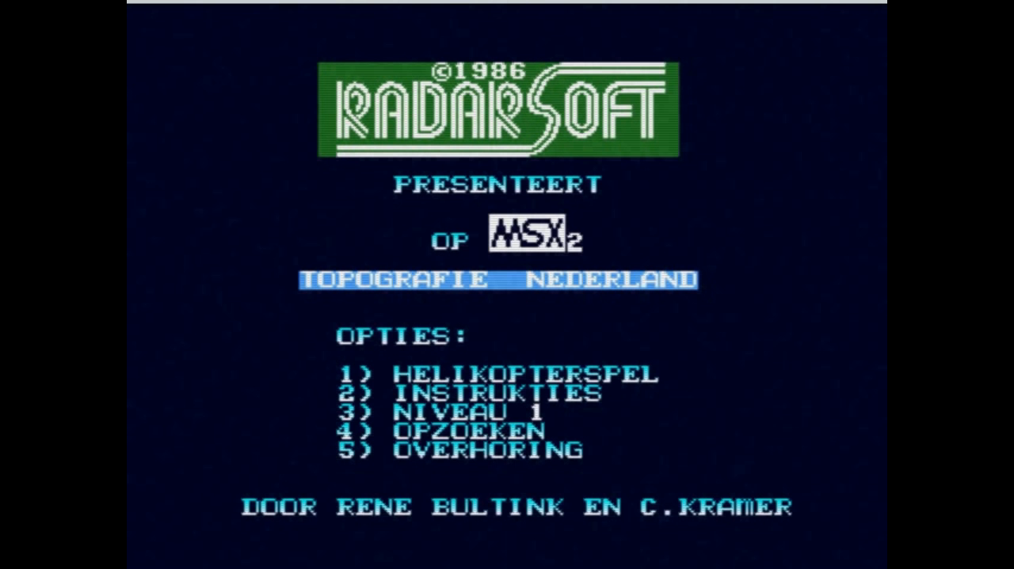
Inspiratie

Slide 3



Educopter – Het te ontwikkelen systeem TL;DR
Een leuk spel waarbij een speler plaatsen moet vinden op een landkaart
Een middel voor een docent om leerlingen specifieke geografische kennis bij te brengen
Een leerlingvolgsysteem om de progressie van leerlingen bij te houden

Slide 4

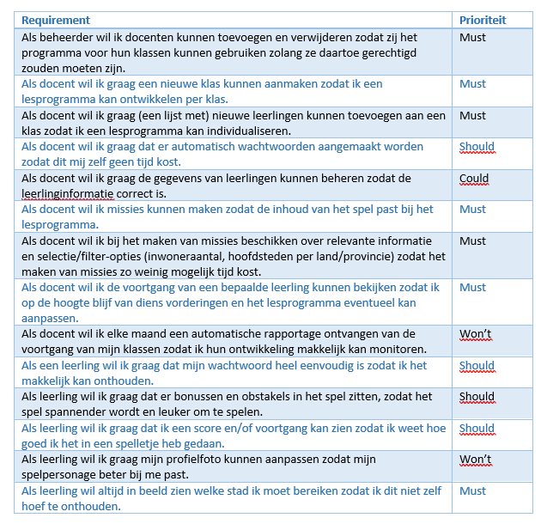
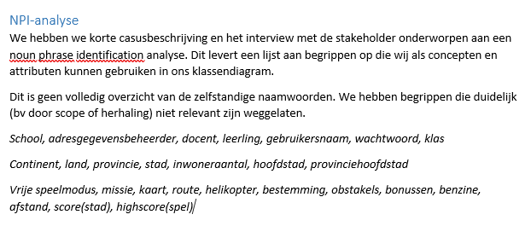
Requirements
Casusbeschrijving
& interview stakeholders
NPI-analyse

Slide 5
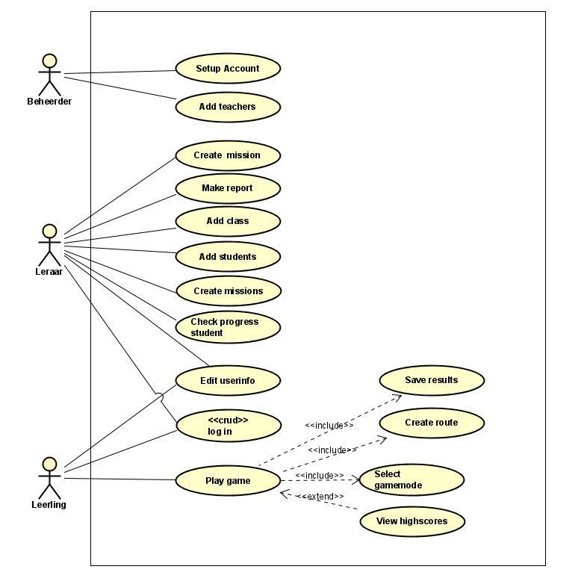
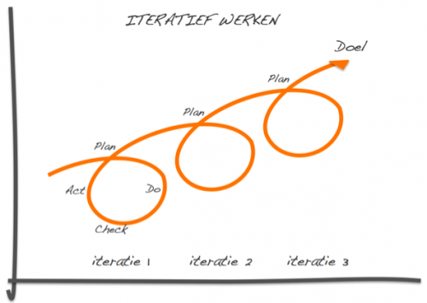


Requirements naar UCD
Iteratief proces
We kiezen eerst de meest boeiende en fundamentele use cases uit en gaan die verder uitwerken
Onze keuze is om eerst aandacht te besteden aan
de use cases Create missions & Play Game

Slide 6
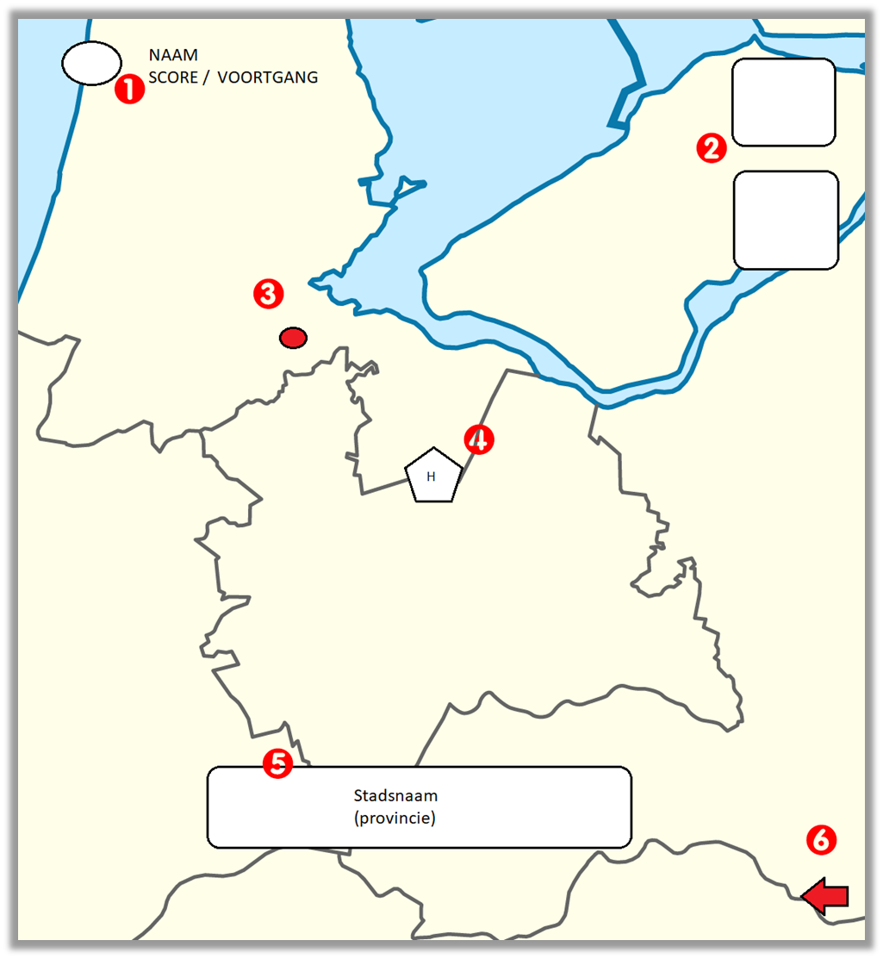
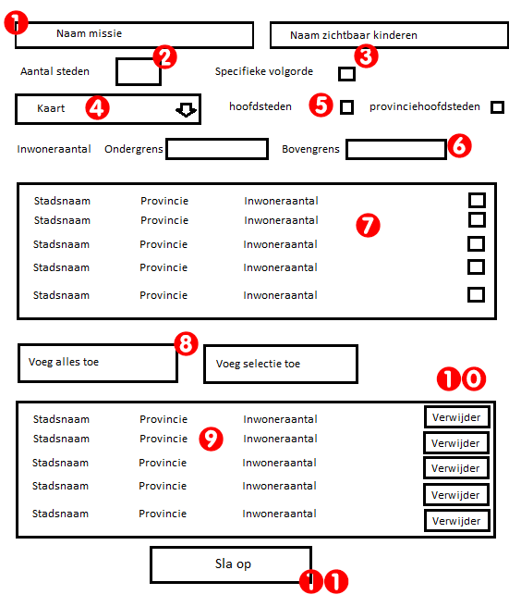
Wireframes

Slide 7


Fundamentals – Architectuur, programmeertaal, frameworks
Applicatie
Back-end op server
Business logica
Database

Slide 8





Fundamenten – Architectuur, programmeertaal, frameworks
De applicatie moet op verschillende systemen kunnen draaien: desktop, tablet, mobiel etc
Front-end
Applicatie
Scaffold
Scaffold
Scaffold
Widget
Widget
Game
Widget
Widget
Widget
Widget
Widget

Slide 9
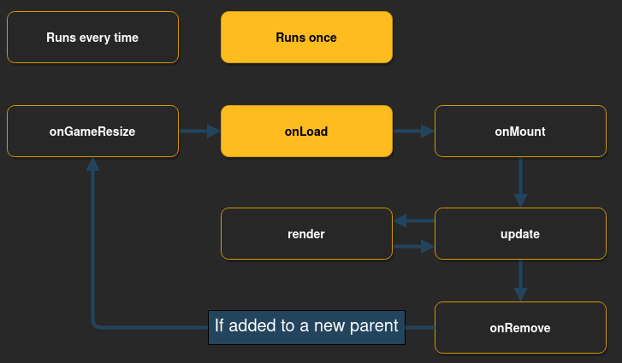
Fundamenten – Architectuur, programmeertaal, frameworks
Component
-> bv. ButtonComponent voor bonusitem
-> bv. SpriteAnimationComponent voor helikopter
-> bv. TextCompent voor score en naam
Component
Game
Widget
Component
Component
Component
Component
Alleen het spel zelf via GameWidget en alle overige functionaliteit via andere widgets (geen Flame nodig).

Slide 11
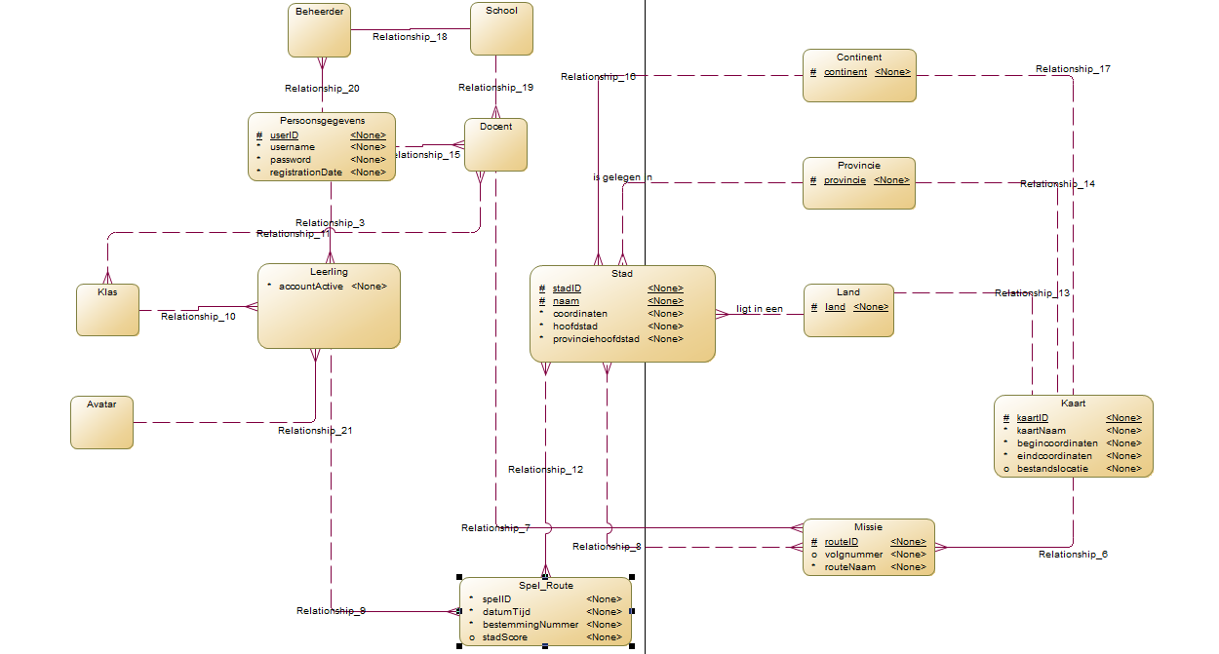

Slide 12
